Slide 1

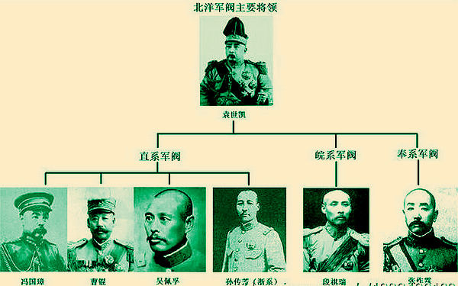
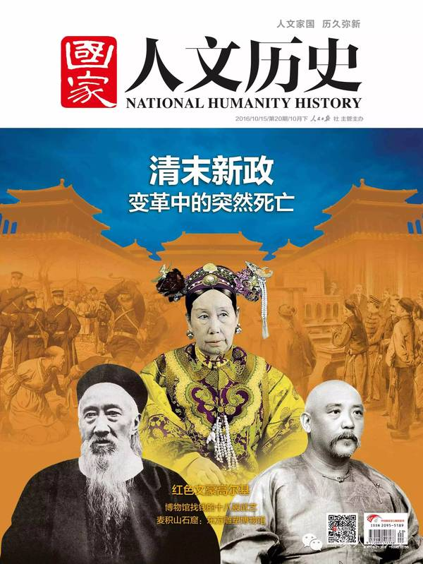
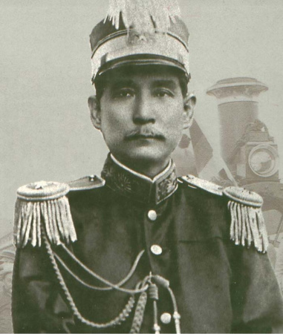
专题五 辛亥革命与君主专制制度的终结
河北师范大学 赵雪飞

Slide 2

目
录
一
举起近代民族民主革命的旗帜
二
辛亥革命与建立民国
三
辛亥革命的失败
CONTENTS

Slide 3
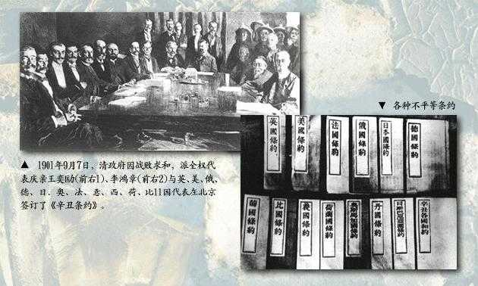
1、民族危机加深 ,社会矛盾激化
一、举起近代民族民主革命的旗帜
（一）辛亥革命爆发的历史条件
（1）民族危机加深
①列强加强了对清政府的政治控制， 多方扩展在华经济势力。

Slide 4
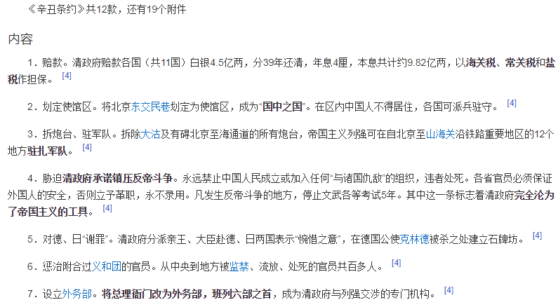
《辛丑条约》

Slide 5
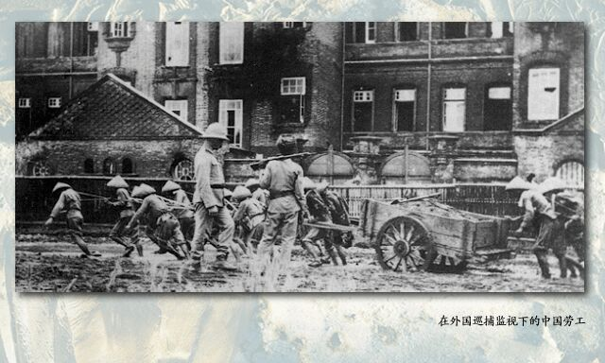
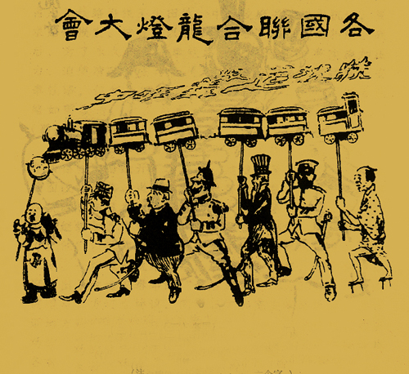
各国在华投资规模急速扩张
铁路投资成为列强在华投资的重点
钱病鹤先生于1909年创作的题为《各国联合龙灯大会》揭露了帝国主义侵夺中国铁路权益。

Slide 6
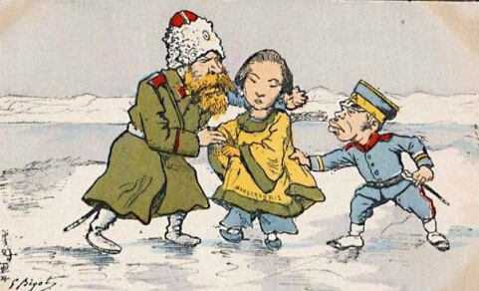
在中国国土上进行疯狂的争夺
英国于1903--1904年派兵入侵西藏，阴谋分裂中国领土;
1904--1905在我国东北地区发生了日俄战争。
日俄战争时期的“中国耻辱”漫画

Slide 7
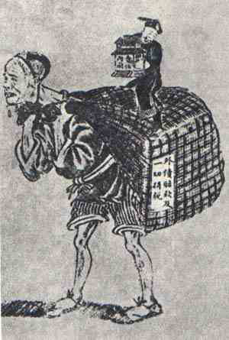
（2）社会矛盾激化
清政府横征暴敛，官吏中饱私囊，导致民怨沸腾，社会矛盾进一步激化了。
漫画：民不聊生
《民呼日报》刊登的漫画《官与民之担负》

Slide 8
（3）20世纪初，各阶层人民的斗争风起云涌，遍及全国。

Slide 9
拒俄运动
1900年义和团运动期间，俄国出兵占领了中国东北。1902年4月中俄订约，规定占领东北的俄军分三期于18个月内全部撤走。1903年，俄国不仅违约不撤，反而增派军队，并向清政府提出无理要求，激起了中国人民的愤慨。上海爱国人士和北京、武昌等地学生纷起抗议示威。留日学生尤为激昂，召开拒俄大会，发起组织“拒俄义勇队”，愿赴前敌与俄军血战，但遭到清政府的压制，被迫解散。清政府的倒行逆施，促使许多人走上了革命道路。

Slide 10
拒法运动
1903年广西巡抚王之春将全省路矿权益出卖给法国。消息传开，国内外绅商学界大为震惊。留日学生群情激昂，纷纷集会。4月28日全体留日学生召开声讨大会，揭露王之春的卖国行径和法国帝国主义的侵略阴谋。拒法运动得到了国内人民的声援。清政府迫于强大舆论压力，不得不将王之春免职。

Slide 11
抵制美货运动
1904年美国强迫清政府与其订立的《中美会订限制来美华工条款》期满，海外华侨和各界人士强烈要求废除这一不平等条约，但遭到美国无理拒绝，这激起中国人民的极大愤慨。5月10日，从上海开始，一场声势浩大的抵制美货运动席卷全国。海外华侨也积极支持内地的斗争。清政府屈从于美国压力，极力禁阻，一些民族资产阶级上层人士因之动摇退出运动。但部分小资产阶级、小商人、手工业者和工人等，仍坚持抵制美货，终使清政府不敢与美国续签新约。

Slide 12
收回利权运动
1903年后，全国许多省区开展了收回被帝国主义攫取的路矿权益的“收回利权”运动，其中收回路权的斗争影响尤大。1904年，湖南、湖北、广东三省人民要求废除1898年清政府与美国订立的粤汉铁路修筑合同，收回改归商办。这一行动得到了全国人民的支持，留日学生也成立“三省铁路协会”，表示声援。次年，粤汉铁路成功收回自办，对各地收回路权运动起了鼓舞的作用。1905--1906年苏浙人民要求收回沪杭甬铁路路权，并于1911年获得成功。1908年津浦路路权也被收回，由直鲁苏皖四省人民自办。与此同时，云南、山西、陕西等省也都先后发生了收回路权的斗争。

Slide 13
1901年4月1日，督办政务处的设立标志着“新政”的开始。 （1）新政的发起阶段（1901--1905）
2、清末“新政”及其破产
清末新政的内容
官制 | 设立商部、学部、巡警部等中央行政机构
军制 | 裁撤绿营，建立新军
经济 | 制定商法商律，奖励工商
教育 | 鼓励留学，颁布新的学制，废科举

Slide 14
教育改革— “癸卯（1904年）学制”的
学校系统
三 段 七 级
27-28 岁
通 儒 院 5年
高等段
24岁
分 科 大 学 堂3-4年
三级
21岁
高 等 学 堂 3年
16岁
中 学 堂 5年
中等段 一级
12岁
高 等 小 学 堂4年
7岁
初等小学堂5年
初等段 三级
蒙养院4年

Slide 15
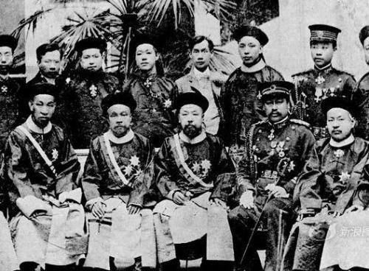
（2）预备立宪和“皇族内阁”的出台（1906--1911）
根本目的：为了延续其反动统治
立宪三大利：皇位永固，外患渐轻，内乱可弭
客观措施：
1906年，预备仿行宪政
1908年，颁布钦定宪法大纲
1905年10月，清廷派载泽、端方、戴鸿慈、李盛铎、尚其亨等五大臣“出洋考察政治”。

Slide 16
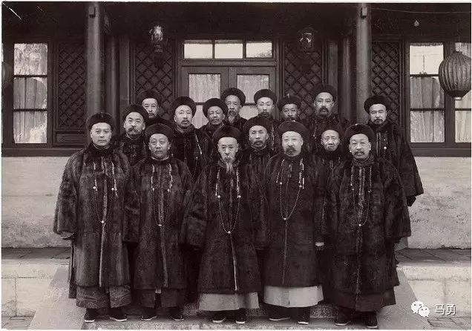
1911年5月8日，废除军机处，庆亲王奕劻组阁。
内阁成员共计13人，而满族成员高达9人，其中皇族更是独占7人，被时人讥为“皇族内阁”，反倒为清朝灭亡敲响了丧钟。

Slide 17
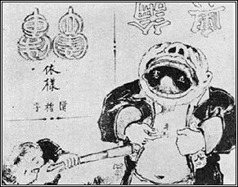
立宪派
失望
清政府
“一种腐败制度下移植新事物，并不会使腐败的东西新生，而只会使新鲜的东西加速腐败。”
——转引自陈旭麓（1918--1988 ）《近代中国的新陈代谢》
满族
中央
矛盾加深
矛盾加深
汉族
地方

Slide 18
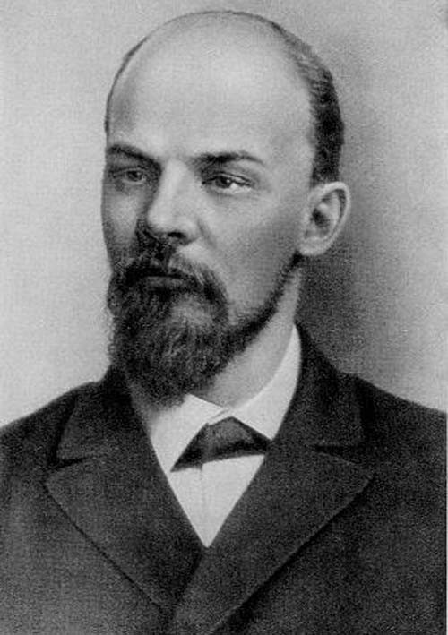
“只有当‘下层’不愿照旧生活而‘上层’也不能照旧维持下去的时候，革命才能获得胜利。”
——《列宁选集》第四卷，人民出版社，1995年版，第193页。
列宁（1870--1924）

Slide 19
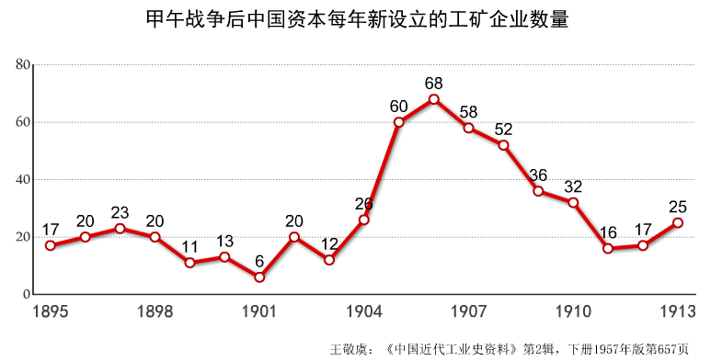
3、资产阶级革命派的阶级基础和骨干力量
19世纪末20世纪初，随着民族资本主义的初步发展，民族资产阶级及与它相联系的社会力量也在发展，这构成了资产阶级革命派形成的阶级基础。

Slide 20
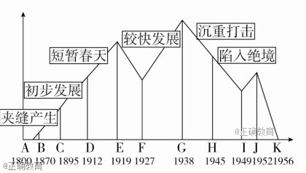
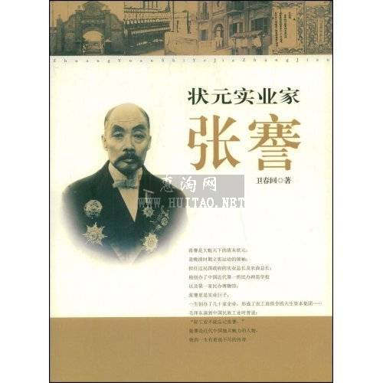
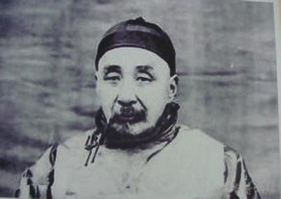
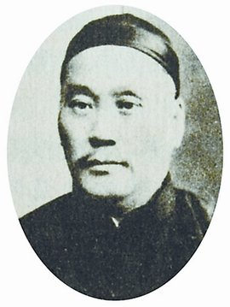
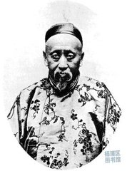
张謇（1853--1926）
沈云沛（1854--1919）
严信厚（1852--1906）
宋炜臣（1866--1926）

Slide 21
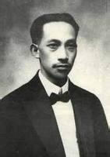
资产阶级革命派的骨干是一批资产阶级、小资产阶级知识分子，青年知识分子成为辛亥革命的中坚力量。
东亚风云大陆沉，
浮槎东渡起雄心。
为寻富国强兵策，
强忍抛妻离子情。
吴玉章（1878--1966）

Slide 22
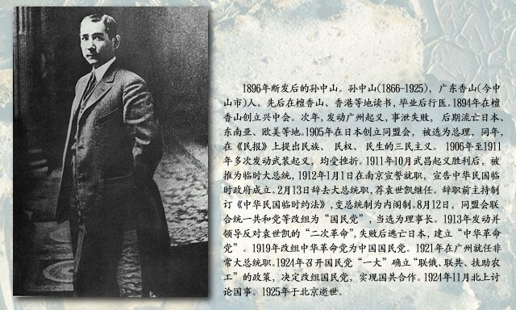
（二）资产阶级革命派的活动
中国反帝反封建的资产阶级民主革命，正规说起来，是从孙中山先生开始的。 ----《青年运动的方向》, 《毛泽东选集》第二卷
12岁远赴檀香山学习，“始见轮舟之奇，沧海之阔。自是有慕西学之心，穷天地之想。”

Slide 23
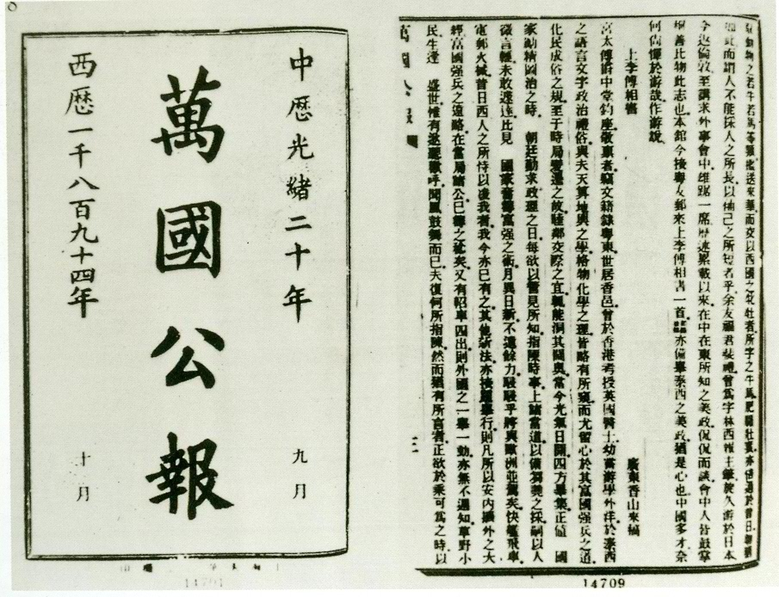
1、孙中山与资产阶级民主革命的开始
（1）1894年《上李鸿章书》，提出“人能尽其才，地能尽其利，物能尽其用，货能畅其流”。
刊登孙中山《上李辅相书》的《万国公报》

Slide 24
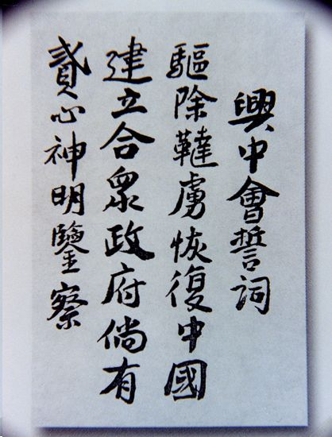
（2）1894年11月，孙中山在美国檀香山组织成立了兴中会。
兴中会会员构成
商人 | 工人 | 自由职业者 公务员、学生 | 会党 | 农牧业 | 总计
96 | 39 | 25 | 12 | 6 | 178
（3）1895年策划在广州举行武装起义。
（4）1904年发表《中国问题的真解决》一文，指出只有推翻清朝政府的统治，才能真正解决中国问题。

Slide 25

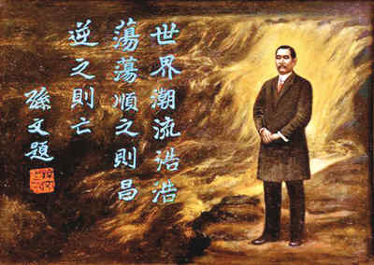
材料
“满清王朝可以比作一座即将倒塌的房屋，整个结构已从根本上彻底地腐朽了，难道有人只要用几根小柱子斜撑住外墙就能够使那座房屋免于倾倒吗？
必须以一个新的、开明的、进步的政府来代替旧政府……把过时的满清君主政体改变为‘中华民国’。”
----《中国问题的真解决》（1904年）
孙中山（1866--1925）

Slide 26
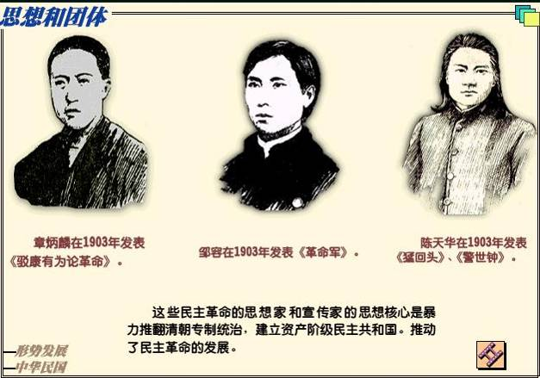
2、资产阶级革命派的宣传与组织工作
（1）资产阶级革命派的宣传工作

Slide 27
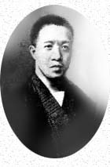
①章炳麟
1903年发表《驳康有为论革命书》，反对康有为的保皇观点，歌颂革命为良药，强调中国人民完全有能力建立民主共和制度。
公理之未明，即以革命明之；旧俗之俱在，即以革命去之。革命非天雄、大黄之猛剂，而实补泻兼备之良药矣。
章炳麟（1869--1936）

Slide 28
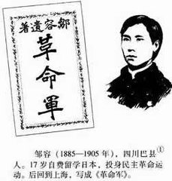
②邹 容
写了《革命军》，号召人民
推翻清朝统治，建立“中华
共和国” 。

Slide 29

材料
“扫除数千年种种之专制政体，脱去数千年种种之奴隶性质，诛绝五百万有奇被毛戴角之满洲种，洗尽二百六十年残惨虐酷之大耻辱，使中国大陆成干净土，黄帝子孙皆华盛顿，则有起死回生，还命反魄，出十八层地狱，升三十三天堂，郁郁勃勃，莽莽苍苍，至尊极高，独一无二，伟大绝伦之一目的，曰“革命”。巍巍哉！革命也！皇皇哉！革命也！
----邹 容（1885--1905）

Slide 30
材料
“呜呼，我中国今日不可不革命。我中国今日欲脱满人之羁缚，不可不革命。我中国欲独立，不可不革命。我中国欲与世界列强并雄，不可不革命。我中国欲长存于二十世纪新世界上，不可不革命。我中国欲为地球上名国，地球上主人翁，不可不革命。”
“革命者，天演之公例也。革命者，世界之公理也。革命者，争存争亡过渡时代之要义也。革命者，顺乎天而应乎人者也。革命者，去腐败而存善良者也。革命者，由野蛮而进文明者也。革命者，除奴隶而为主人者也。”
----邹 容（1885--1905）

Slide 31
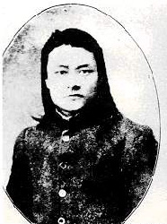
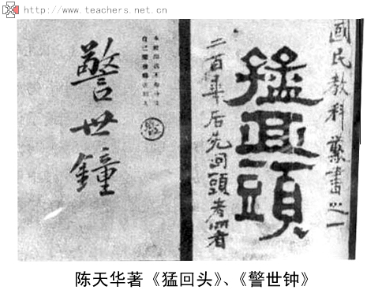
③陈天华
陈天华写了《警世钟》和《猛回头》
两本小册子，号召人民推翻清王朝。
陈天华（1875--1905)

Slide 32
材料
俄罗斯，自北方，包我三面；英吉利，假通商，毒计中藏；法兰西，占广州，窥伺黔桂；德意志，胶州领，虎视东方；新日本，取台湾，再图福建；美利坚，也想要，割土分疆。这中国，那一点，我还有份；这朝廷，原是个，名存实亡。替洋人，做一个，守土官长，压制我，众汉人，拱手降洋。
………
改条约，复政权，完全独立；雪仇耻，驱外族，复我冠裳。到那时，齐叫道，中华万岁，才是我，大国民，气吐眉扬。
----《猛回头》

Slide 33
材料
“读书的放了笔，耕田的放了犁耙，做生意的放了职事，做手艺的放了器具，齐把刀子磨快，子药上足，同饮一杯血酒，呼的呼，喊的喊，万众直前，杀那洋鬼子，杀那洋鬼子的二毛子。”
----《警世钟》

Slide 34
（2）资产阶级革命派的组织工作
①各地资产阶级革命团体的建立
团 体 | 时 间 | 领导人 | 地点 | 影 响
兴中会 | 1894 | 孙中山 | 檀香山 | 革命派初步形成
华兴会 | 1904 | 黄兴、宋教仁 | 长沙 | 革命派已经形成
科学补习所 | 1904 | 刘静庵、宋教仁等 | 武昌
光复会 | 1904 | 蔡元培、陶成章 | 上海
岳王会 | 1905 | 陈独秀、柏文蔚等 | 芜湖
日知会 | 1906 | 刘静庵 | 武昌

Slide 35
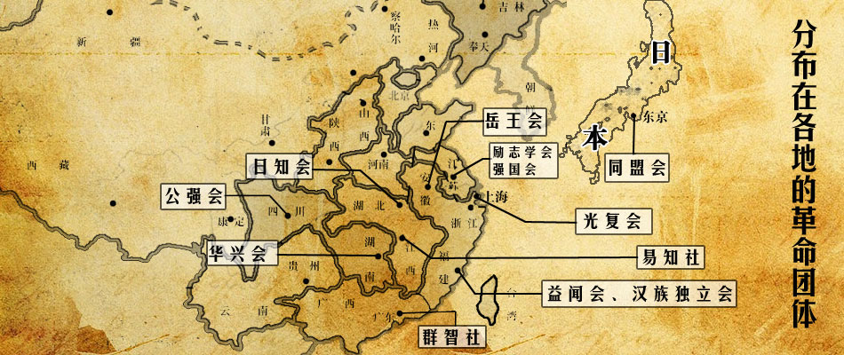
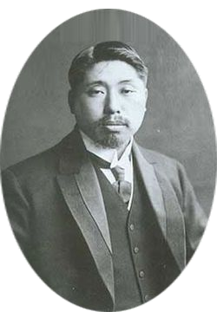
黄兴（1874--1916)
1904年黄兴、陈天华、宋教仁、张继等留日归国学生及谭人凤、周震鳞等人，组织成立了华兴会，提出“驱除鞑虏，复兴中华”的政纲。

Slide 36
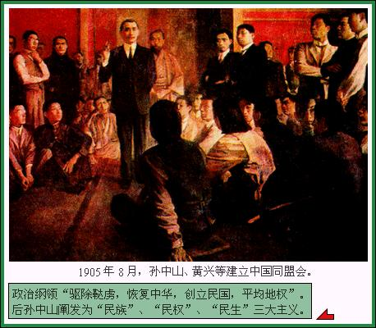
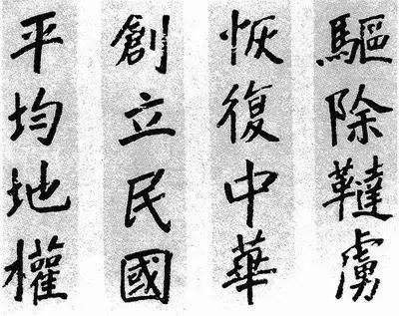
②同盟会的成立
1905年8月20日，孙中山与黄兴、宋教仁等人以兴中会和华兴会为基础在东京成立中国同盟会。

Slide 37
中国资产阶级民主革命进入了一个新的阶段。
近代中国第一个
领导资产阶级革命的全国性政党
1
2
3
4
有统一的革命纲领
有自上而下的全国统一的领导机构
主张采取武装斗争手段推翻封建统治
有革命党人公认的领袖

Slide 38
（三）三民主义学说和资产阶级共和国方案
1905年11月，在同盟会机关报《民报》发刊词中，孙中山将同盟会的纲领概括为三大主义。
孙中山题著《民族主义》《民权主义》《民生主义》
三民主义的理论基本来自美国林肯总统的by the people、of the people、for the people（民治、民有、民享），但又根据中国的国情有所创新，如民族主义。

Slide 39
三民主义 | 基本内容 | 基本任务 | 缺陷
民族主义 （民族） | 驱除鞑虏恢复中华 | 一是以革命手段推翻清政府；二是建立中华民族“独立的国家”。 | 没有从正面提出反对帝国主义的主张，也没有把汉族军阀、官僚、地主作为革命对象。
民权主义 （政治） | 创立民国 | 推翻君主专制制度，建立资产阶级共和国。 | 虽然强调要建立民主共和国，却忽略了广大劳动群众在国家中的地位。
民生主义 （社会） | 平均地权 | 核定全国地价，由国家收买地主土地，避免社会贫富分化 | 没有正面触及封建地主土地所有制，不能满足农民的土地要求。
前提
核心
补充

Slide 40
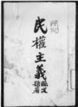
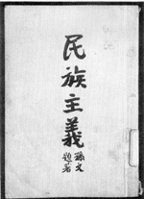
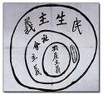
2、对孙中山旧三民主义的评价
孙中山的三民主义学说，初步描绘出资产阶级共和国方案，是一个比较完整而明确的资产阶级民主革命纲领，对推动革命的发展产生了重大而积极的影响。
孙中山手书的《民权主义》
孙中山手书的《民族主义》
孙中山手绘三民主义

Slide 41
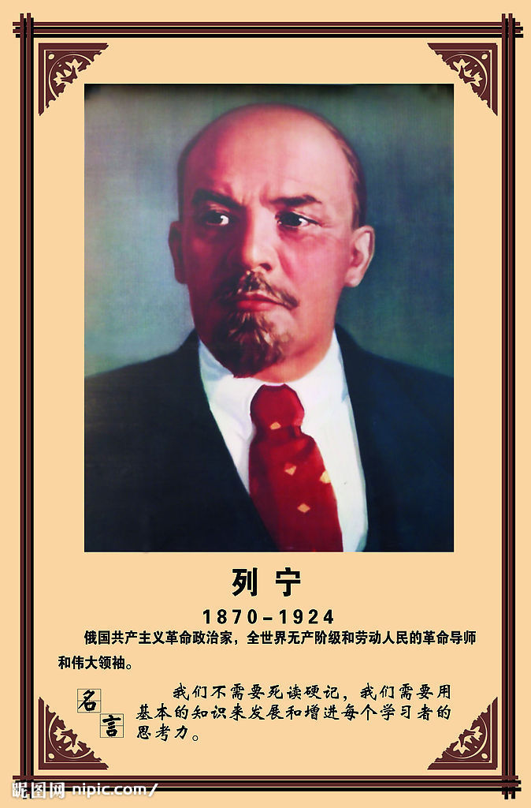
“孙中山纲领的每一行，都渗透了战斗的真诚的民主主义。这是带有建立共和国制度要求的完整的民主主义。”
列宁(1870－1924年)

Slide 42

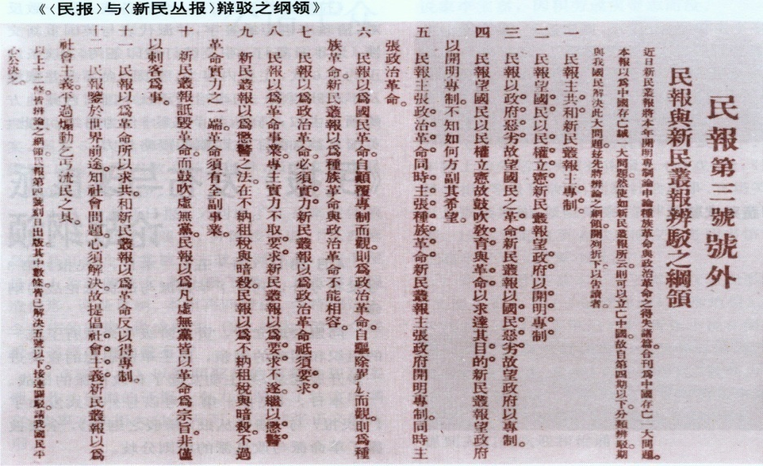
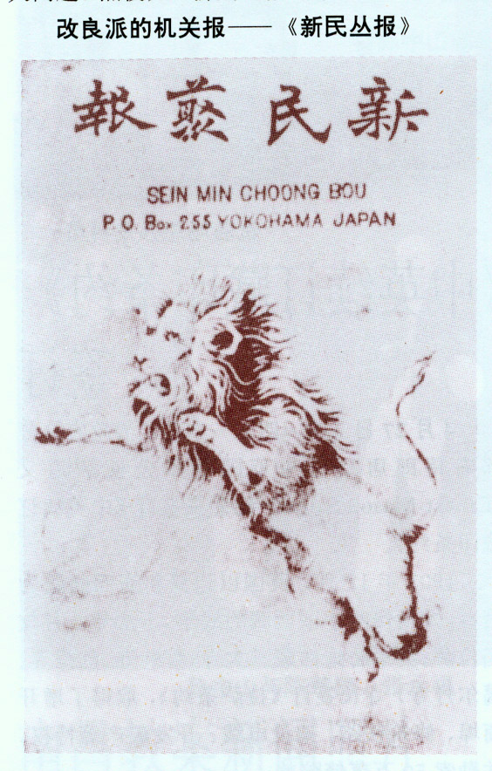
（四）关于革命与改良的辩论
1、辩论的阵地
革命派： 《民报》；改良派：《新民丛报》

Slide 43
2、论战双方的分歧
辩 题 | 改良派 | 革命派
要不要以革命 手段推翻清王朝 | 革命会引发下层社会暴乱，招致外国的干涉 | 只有革命才能获得民族独立和社会进步
要不要推翻 帝制实行共和 | 没有民主共和能力，实行君主立宪才是中国政治的现实出路 | 民主共和是大势所趋，中国有建立民主共和的能力
要不要社会革命 | 反对土地国有，平均地权。认为社会革命会导致天下大乱，土地国有是危害国本。 | 只有实现社会革命，才能避免贫富不均等社会问题

Slide 44
3、论战的影响
（1）关于革命与改良的辩论的意义
划清了革命与改良间的界限
传播了民主
革命的思想
促进了革命
形势的发展
（2）这场论战也暴露了革命派在思想理论方面的弱点，这些缺陷不可避免地影响到革命进程。
“数年以来，革命论盛行于国中，今则得法理论、政治论以为之羽翼，其旗帜益鲜明，其壁垒益森严，其势力益磅礴而郁积，下至贩夫走卒，莫不口谈革命，而身行破坏。”
——《新民丛报》

Slide 45
革命派与改良派的关系
不同之处： 改造社会手段与方法、体制模式。
相同之处：
1、经济基础相同，代表的阶级相同
2、历史起点相同：救亡图存，反帝爱国
3、理论来源相同：都取法于西方
4、奋斗目标相同：反封建，走资本主义道路

Slide 46
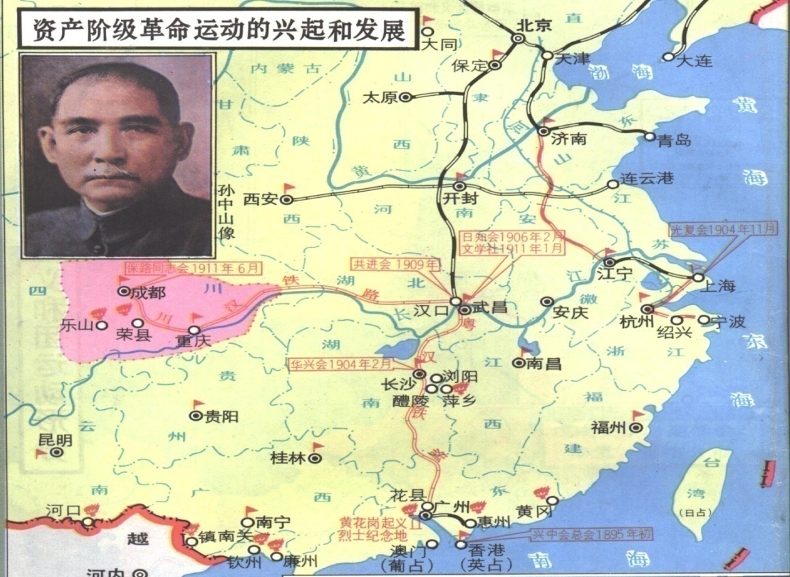
二、辛亥革命与建立民国
1、武装起义与保路风潮
（一）封建帝制的覆灭
时间 | 起义名称
1895 | 广州起义
1900 | 惠州起义
1906 | 萍浏醴起义
1907 | 潮州黄冈起义
1907 | 安庆起义
1907 | 惠州七女湖起义
1907 | 钦廉起义
1908 | 云南河口起义
1910 | 广州新军起义
1911 | 黄花岗起义

Slide 47
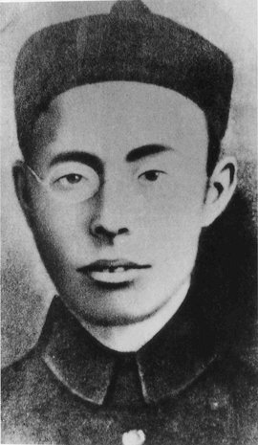
安庆起义
1907年7月6日，徐锡麟在安庆刺杀安徽巡抚恩铭，率领学生军起义，攻占军械所，激战4小时，失败被捕，次日慷慨就义。
徐锡麟(1873--1907）

Slide 48
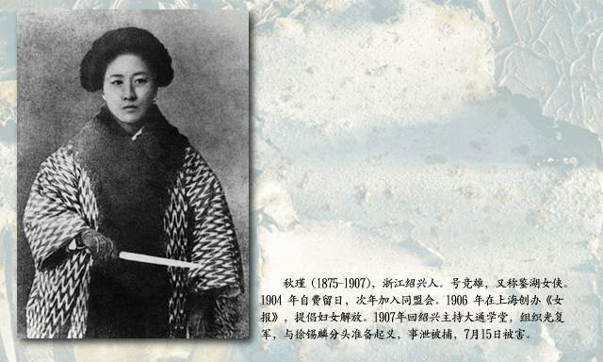
“鉴湖女侠”
----秋瑾
不惜千金买宝刀， 貂裘换酒也堪豪。一腔热血勤珍重， 洒去犹能化碧涛。

Slide 49
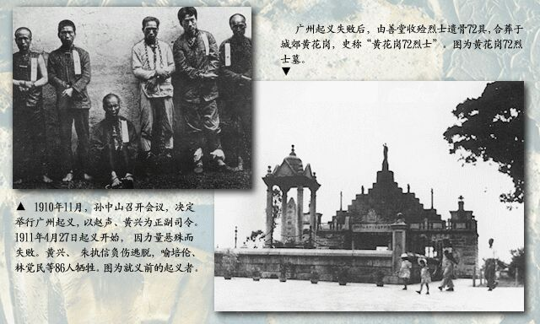
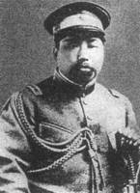
黄花岗起义
1911年4月27日，黄兴率敢死队120余人在广州举行起义，革命党人大部牺牲。七十二烈士的遗骸被葬于黄花岗，故是役史称“黄花岗起义”。
黄兴（1874--1916）

Slide 50
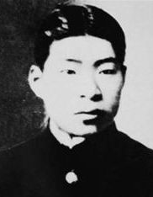
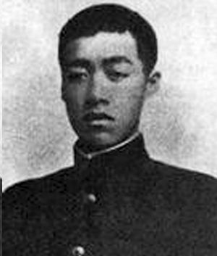
“夫男儿在世，不能建功立业以强祖国，使同胞享幸福；奋斗而死，亦大乐也。且为祖国而死，亦义所应尔也。”
----方声洞（1886－1911） ：《禀父书》
“吾充吾爱汝之心，助天下人爱其所爱，所以敢先汝而死，不顾汝也。汝体吾此心，于啼泣之余，亦以天下人为念，当亦乐牺牲吾身与汝身之福利，为天下人谋永福也。
----林觉民（ 1887—1911） ）：《与妻书》

Slide 51
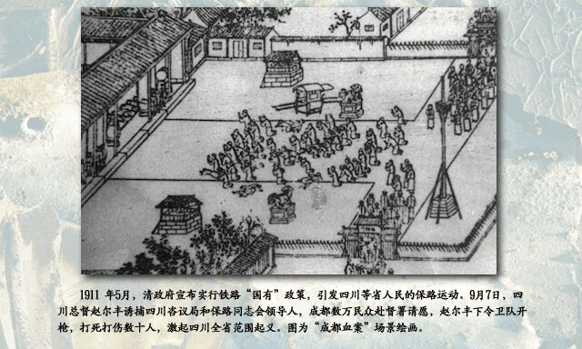
（2）保路风潮
1911年5月，清政府宣布“铁路干线收回国有”，把粤汉、川汉铁路利权出卖给帝国主义，激起了鄂、湘、粤、川四省的保路风潮，其中以四川为最烈。
署理四川总督赵尔丰下令军警向请愿群众开枪，造成“成都血案”。

Slide 52
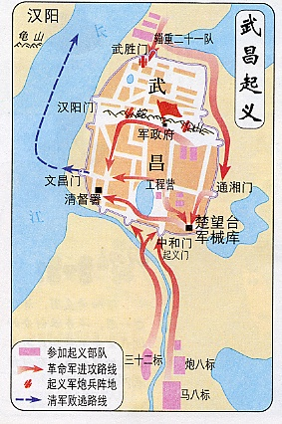
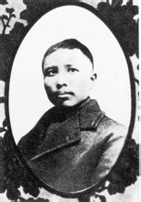
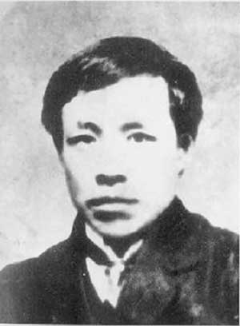
2、武昌首义与各地响应
共进会（会长孙武）和文学社（会长蒋翊武）两个革命团体决定联合行动，在武昌举行武装起义。
孙武（1879--1939）
蒋翊（yì）武（1884--1913）

Slide 53

宝善里事件
1911年10月9日，孙武等在汉口租界宝善里制造炸弹，不慎爆炸，引来巡捕搜查。
当晚，起义总指挥部被清军包围，革命党人刘复基、彭楚藩、杨洪胜被捕被湖广总督下令杀害。

Slide 54



（1）武昌首义
1911年10月10日晚，新军工程第八营的革命党人打响了武装起义的第一枪。
程正瀛（1885--1916）
​​熊秉坤（1885--1969）
1911年10月11日，起义军成立中华民国湖北军政府，黎元洪为都督。
黎元洪（1864--1928）

Slide 55
（2）各地响应武昌起义
“武昌义旗天下应”
武昌起义以后，各省纷纷响应，到11月下旬，全国一半以上省份宣布独立。

Slide 56

（3）清帝退位
1912年2月12日,清帝被迫退位,在中国延续了两千年的封建帝制覆灭。

Slide 57



（3）武昌起义后的复杂形势
①革命党人夺取政权后，拱手让于旧官僚；
②革命党人夺取政权后，旧官僚、立宪派发动兵变，夺取政权；
③部分旧官僚实行所谓“和平光复”；
④部分革命党人开始腐化。
湖南都督谭延闿（1880--1930）
湖北都督黎元洪（1864--1928）
上海都督陈其美（1878--1916）
浙江都督陶成章(1878--1912)

Slide 58

（二）中华民国的建立
1、中华民国临时政府宣告成立
1912年1月1日，孙中山在南京宣誓就职，改国号为中华民国，并成立中华民国临时政府。

Slide 59



孙中山（1866--1925）
中华民国玉玺

Slide 60


近代意义上的国家真正成立
黄龙旗（1890--1912）
五色旗(1912--1928)
巩金瓯，承天帱，民物鉄凫藻，喜同胞，清时兴遭，真熙嗥，帝国苍穹保，天高高，海滔滔。
“东亚开化中华早，揖美追欧，旧邦新造。飘扬五色旗，民国荣光，锦绣山河普照。我同胞，鼓舞和平，世界文明永保。”
1911年清朝创立的国歌
1912年，沈恩孚作词、沈彭年作曲的《中华民国国歌》

Slide 61

（1）南京临时政府是一个资产阶级共和国性质的革命政权。
①南京临时政府组成人员以资产阶级革命派为主体。

Slide 62
中华民国临时政府内阁名单
部门 | 总 长 | 次长
陆军部 | 黄兴（兼参谋总长） | 蒋作宾
外交部 | 王宠惠 | 魏宸组
教育部 | 蔡元培 | 景耀月
海军部 | 黄钟英 | 汤芗铭
内务部 | 程德全 | 居正
财政部 | 陈锦涛 | 王鸿猷
司法部 | 伍廷芳（兼议和全权大使） | 吕志伊
实业部 | 张謇 | 马君武
交通部 | 汤寿潜 | 于右任

Slide 63
②颁行的各项政策和措施集中代表了民族资产阶级的利益和愿望，在一定程度上也符合广大中国人民的利益。
临时政府的颁行的政策措施
政治方面 | 保障人权平等，允许女子参政，禁止买卖奴婢，禁止刑讯等
经济方面 | 鼓励实业发展，保护私人财产和工商业者的经营活动
文化教育 | 实行教育改革，提倡男女同校，改学堂为学校，废止旧教科书
社会习俗 | 提倡自由平等、友爱为纲的公民道德，革除社会陋习

Slide 64
（2）南京临时政府的局限性
①《告友邦书》企图承认不平等条约，对帝国主义缺乏本质的认识。
“凡革命以前所有满政府与各国缔结之条约，民国均认有效”；“凡革命以前，满政府所借之外债及所承认之赔款，民国亦承认偿还之责，不变更其条件”；“凡革命以前满政府所让与各国国家或各国个人种种之权利，民国政府亦照旧尊重之。”
②没有提出任何可以满足农民土地要求的政策和措施，反而保护私有财产，维护封建土地制度。

Slide 65

2、中华民国临时约法
1912年3月中华民国临时参议院颁布《中华民国临时约法》，这是中国第一部具有资产阶级性质的宪法法典。
它以根本大法的形式废除了两千多年来的封建君主专制制度，确认了资产阶级共和国的政治制度。

Slide 66
3、辛亥革命的性质及意义
（1）性质
辛亥革命是资产阶级领导的以反对君主专制制度、建立资产阶级共和国为目的的革命，是一次比较完全意义上的资产阶级民主革命。

Slide 67

（2）辛亥革命的意义
①推翻了清王朝的统治，沉重打击了中外反动势力，使中国反动统治者在政治上乱了阵脚。
②结束了统治中国两千多年的封建君主专制制度，建立了中国历史上第一个资产阶级共和政府，使民主共和的观念开始深入人心。
③给人们带来一次思想上的解放。
载沣与幼子溥仪、溥杰的合影

Slide 68



④促使社会经济、思想习惯和社会风俗等方面发生了新的积极变化。

Slide 69




禁缠足 ：女子缠足 始于南唐（李煜） ，此后代代妇女辗转呻吟于缠足 之苦中。
“三寸金莲”

Slide 70

中国诗词史上专咏缠足的第一首词。
《菩萨蛮·咏足 》
苏东坡
涂香莫惜莲承步，长愁罗袜凌波去；只见舞回风，都无行处踪。偷立宫样稳，并立双跌困；纤妙说应难，须从掌上看。
苏轼（1037--1101）

Slide 71

废跪拜：跪拜乃是君主专制时代的礼仪，民国建立后，通令各省以鞠躬之礼取代跪拜、请安等旧式礼仪，体现了国民平等的近代观念。
唐代跪拜俑

Slide 72


1912年，民国政府通令将中山装为礼服，修改中山装造型，并赋于了新的含义。中山装五个扣代表立法、司法、行政、考试、监察五权分立，袖口三个扣代表孙中山先生所倡导的三民主义，上衣四个兜代表立国四维：礼、义、廉、耻。

Slide 73
⑤在一定程度上打击了帝国主义的侵略势力，推动了亚洲各国民族解放运动的高涨。
“中国人民的革命斗争具有世界意义，因为它将给亚洲带来解放并将破坏欧洲资产阶级的统治。”

Slide 74

三、辛亥革命的失败
（一）封建军阀专制统治的形成
1、袁世凯窃国，辛亥革命流产

Slide 75

（1）武昌起义后的复杂形势
袁世凯以武力压迫革命派。
帝国主义列强调动军舰为袁世凯助威。
立宪派和旧官僚从内部施加压力，大造大总统职位“非袁莫属”的舆论。
一些革命党人主张只要袁世凯能逼清帝退位，就应让他当大总统。

Slide 76


南北和谈
1911年12月至1912年2月,袁世凯在帝国主义列强支持下，胁迫南方革命政权进行的和平谈判。
南方总代表伍廷芳(1842--1922)
袁世凯的全权代表唐绍仪(1862--1939)

Slide 77

（2））清帝退位
1912年2月12日，宣统帝退位。
2月13日孙中山辞职。孙中山在辞职咨文中提出了定都南京、新总统到南京就职和遵守《临时约法》等三项条件。

Slide 78

袁世凯就任临时大总统
1912年3月10日,袁世凯在北京就任临时大总统。
“轰轰革命几十年，志灭胡儿着祖鞭，不料袁猴筋斗出，共和成梦我归天。” ----邹永成（1882--1955）

Slide 79

2、北洋军阀的专制统治
袁世凯窃夺辛亥革命的果实之后，建立了代表大地主和买办资产阶级利益的北洋军阀反动统治。

Slide 80



（1）在政治上，北洋政府实行军阀官僚的专制统治
①暗杀宋教仁，镇压“二次革命”
1912年8月，宋教仁以同盟会为基础联合其他几个政党，组成国民党。1913年3月20日，袁世凯指使心腹收买刺客暗杀了宋教仁。
赵秉钧(1859-1914)
应桂馨(1863-1914)

Slide 81



吴禄贞(1880--1911)
张振武(1877-1912)
宋教仁(1882--1913)
前年杀吴禄贞，去年杀张振武，今年又杀宋教仁；
你说是应桂馨，他说是赵秉钧，我说就是袁世凯！

Slide 82

②逼选总统，解散国会
1913年10月，在总统选举中，袁世凯指使军警、无赖包围国会，强迫议员投票选举他为正式大总统。
11月4日袁下令解散国民党，取消国民党籍议员资格。
1914年1月甚至解散了国会。
1913.10.10.袁世凯宣誓就任中华民国总统

Slide 83


③撕毁《临时约法》，走向独裁
1914年5月，袁世凯公然撕毁《临时约法》，炮制了一个《中华民国约法》，用总统制取代内阁制。
1914年12月，通过修改《总统选举法》，使大总统不仅可以无限期连任，而且可以推荐继承人。
袁世凯（1859--1916）
“无量头颅无量血，可怜购得假共和 ”
----蔡济民（1886--1919）， 《书愤》

Slide 84

④投靠帝国主义
1913年4月，袁世凯与列强签订 “ 善后大借款合同 ” 。
1915年1月18日，日本驻华公使日置益晋见袁世凯，递交了二十一条要求的文件 。袁世凯政府在5月9日接受二十一条中一至四号的要求。

Slide 85


⑤复辟帝制
1915年12月12日，袁世凯宣布接受帝位申令。31日下令以1916年为 “ 中华帝国洪宪元年 ” 。

Slide 86

材料
“午后得沪电，知洹上以午前十时弃世，三十年更事之才，三千年未有之会，可以成第一流人，而卒败于群小之手，谓天之训迪吾人乎？抑人之自为而已？”
----《张謇日记》民国五年五月六日。

Slide 87



袁世凯死后的权力交接
1916年6月6日袁世凯病死。
黎元洪（1864--1928）
段祺瑞（1865--1936）
冯国璋(1859-1919)

Slide 88

张勋复辟
1917年6月，曾任前清江南提督的张勋率辫子军北上,拥废帝溥仪复辟。
这次复辟仅12天就失败了。

Slide 89
材料
“张勋强求复逆，亦属愚忠，叛国之罪当诛，恋主之情可悯。文对于真复辟者，虽以为敌，未尝不敬也。”
----1917年7月21日，孙中山先生在致广西督军陆荣廷的一份电报

Slide 90
（2）在经济上，北洋政府竭力维护帝国主义、地主阶级和买办资产阶级的利益
以各种手段兼并土地，对农民进行敲骨吸髓的压榨。
借助于政治势力，组成官僚买办资本集团，操纵、垄断财政、金融和工业、运输业。
袁世凯本身就是大地主，在
河南有土地4万多万亩。张
作霖在东北有150多万亩。

Slide 91

（3）在思想文化上，尊孔复古思潮猖獗一时
发布《通令尊崇孔圣文》，命令全国恢复祀孔、祭孔典礼，中小学恢复尊孔读经，发行尊孔刊物。
1914年12月，袁世凯在天坛举行祭天仪式。

Slide 92

3、军阀割据局面的形成
（1）袁世凯称帝败亡之后，中国陷入了军阀割据的局面。

Slide 93


Slide 94


①1916－1920年，皖系军阀控制北京政权时期1920.7，直皖战争，皖败直胜。
段祺瑞（1865--1936）

Slide 95

材料
“国虽弱，必有复兴之望。复兴之道，亦至简单：勿因我见而轻启政争；勿空谈而不顾实践；勿兴不急之务而浪用民财；勿信过激之说而自摇邦本；讲外交者，勿忘国防；司教育者，勿忘保存国粹；治家者，勿弃固有之礼教；求学者，勿骛时尚之纷华。所谓自力更生者在此，转弱为强者亦在此矣。 ”
----段祺瑞遗嘱
段祺瑞（1865--1936）

Slide 96


②1920－1924年，是直系军阀控制北京政权时期 :曹锟、吴佩孚。 1922.4， 第一次直奉战争，直胜奉；1924.10，第二次直奉战争，直败奉胜。
冯国璋（ 1859--1919）

Slide 97

曹锟贿选
1923年6月，曹锟以巨款贿赂国会议员，选举他当总统。9月，在总统选举的预选会上，曹锟以5000元一张选票，到处收买议员，又以40万元的高价，收买了国会议长，共用去贿赂款1350余万元。曹锟贿选当上了大总统。

Slide 98

得意时清白乃心，不纳妾，不积金钱，饮酒赋诗，犹是书生本色；
失败后倔强到底，不出洋，不走租界，灌园怡性，真个解甲归田。
横批：淡泊明志
----吴佩孚
亮相《时代》杂志封面的首位中国人，被《时代》杂志称为“Biggest man in China ”。

Slide 99


③1924-1928年，奉系军阀控制北京政权时期。
张作霖（1875--1928）

Slide 100




阎锡山（1883--1960）
唐继尧 （1883--1927)
陆荣廷（1856--1928）

Slide 101


大风歌
大炮开兮轰他娘，威加海内兮回家乡。
数英雄兮张宗昌，安得巨鲸兮吞扶桑。
老冯驻徐州， 大树绿油油。 谁砍我的树， 我砍谁的头。
冯玉祥(1882--1948）
首都在武乡；太原成中央； 国酒汾阳王；国宴玉米汤；
国语五台腔；国歌山西梆。
张宗昌(1881--1932)
游泰山
远看泰山黑糊糊，上头细来下头粗。
如把泰山倒过来，下头细来上头粗
阎锡山（1883--1960）

Slide 102

（2）军阀割据局面形成的原因
一是由于中国主要是地方性的农业经济而没有形成统一的资本主义经济市场；
二是由于帝国主义国家在中国采取划分势力范围的分裂剥削政策。

Slide 103
材料
“帝国主义和国内买办豪绅阶级支持着的各派新旧军阀，从民国元年以来，相互间进行着继续不断的战争，这是半殖民地中国的特征之一。……这种现象产生的原因有两种，即地方的农业经济（不是统一的资本主义经济）和帝国主义划分势力范围的分裂剥削政策。”
——毛泽东《中国红色政权为什么能够存在？》

Slide 104
（3）军阀割据的危害：军阀的专制统治和割据、纷争乃至混战连年不断，人民灾难无穷，经济遭受极大破坏。
材料
以湖南醴陵的情况为例：据1918年12月《醴陵灾户调查总表》记载，该县屡遭兵灾，遭灾户达47901户，被杀者22542人，被伤者1917人，房屋被焚毁14752栋，荒田10490亩，财产损失共计19410281元。
---- 章伯锋、李宗一主编《北洋军阀》第一册，武汉出版社1984年出版，第512页

Slide 105

孙中山目击身受，他说：“夫去一满洲之专制，特生出无数强盗之专制，其为毒之烈，较前尤甚。于是而民愈不聊生矣！ ”
?
中国的出路是什么？
孙中山（1866--1925）

Slide 106


（二）旧民主主义革命的终结
1、挽救共和的努力及其受挫
（1）“二次革命” （1913年）

Slide 107

（2）中华革命党成立
1914年7月，孙中山在日本建立中华革命党，坚持反袁武装斗争。
孙中山与宋庆龄（1893--1981）于1915年10月25日在东京。

Slide 108


（3）“护国运动”
1915年12月25日，蔡锷等在云南组织讨袁护国军，宣布独立，很快形成席卷半个中国的护国运动。
“国民赖公有人格，英雄无命亦天心”----梁启超

Slide 109

（4）“护法运动”
护法运动
1917年9月，孙中山在广州成立了护法军政府，并出师北伐。
1918年5月，孙中山愤然辞去大总统职务，护法运动失败。

Slide 110

（5）中国国民党成立
1919年10月10日孙中山将中华革命党改组为中国国民党 。
孙中山并没有找到中国的真正出路。中国的旧民主主义革命已经陷入绝境，中国民族资产阶级再也不能领导中国革命前进了。

Slide 111
思考
如何看待辛亥革命？
近年来，某些历史虚无主义者以“重新评价”、“理性思考”为名，提出“告别革命”论。他们认为辛亥革命是人为制造出来的，如果没有孙中山提倡的暴力革命，走康、梁主张的改良主义路线，“中国早就实现现代化了。”

Slide 112

2、辛亥革命失败的原因和教训
辛亥革命“有它胜利的地方，也有它失败的地方。你们看，辛亥革命把皇帝赶跑，这不是胜利了吗？说它失败，是说辛亥革命只把一个皇帝赶跑，中国仍旧在帝国主义和封建主义的压迫之下，反帝反封建的革命任务并没有完成。”----《青年运动的方向》 (一九三九年五月四日)

Slide 113
失败原因
（1） 从客观上说，帝国主义对革命政权施加压力，帮助袁世凯篡夺革命果实。
（2）主观原因，在于它的领导者资产阶级本身存在者许多弱点和错误。
在反帝反封建问题上，没有提出彻底的反帝反封建的革命纲领。
在依靠对象问题上，不能充分发动和依靠人民群众。
在组织领导上，不能建立坚强的革命政党，作为团结一切革命力量的强有力核心。

Slide 114

材 料
“谁是我们的敌人？谁是我们的朋友？这个问题是革命的首要问题。中国过去一切革命斗争成效甚少，其基本原因就是因为不能团结真正的朋友，以攻击真正的敌人。”
---- 毛泽东 《中国社会各阶级分析》

Slide 115
启示
辛亥革命的失败表明，资产阶级共和国的方案没有能够救中国，先进的中国人需要进行新的探索，为中国谋求新的出路。

Slide 116
一、举起近代民族民主革命的旗帜
1、辛亥革命爆发的历史条件
2、资产阶级革命派的活动
3、三民主义学说和资产阶级共和方案
要点总结
4、 关于革命与改良的辩论
1、 封建帝制的覆灭
二、辛亥革命与建立民国
2、 中华民国的建立
1、封建军阀专制统治的形成
三、辛亥革命的失败
2、 旧民主主义革命的终结

Slide 117


学习思考
1.革命派在同改良派的论战中是如何论述革命的必要性、正义性和进步性的？
2.为什么说孙中山领导的辛亥革命引起了近代中国的历史性巨大变化？
3.辛亥革命为什么会失败？它的失败说明了什么？

Slide 118



文献
□必读文献
1.孙中山:《〈民报〉发刊词》 (1905年10月20日)
2.毛泽东:《纪念孙中山先生》（1956年11月12日）
3.习近平：《在纪念孙中山先生诞生150周年大会上的讲话》（2016年11月11日）
□延伸阅读文献
1.列宁：《中国的民主主义与民粹主义》（1912年7月）
2.《<民报>与<新民丛报>辩驳之纲领》，《民报》（1906年4月28日）
3.《中华民国临时约法》（1912年3月）

Slide 119

推荐书目
1.秦晖：《走出帝制--从晚清到民国的历史回望》，群言出版社，2015年版；
2.章开沅、林增平主编：《辛亥革命史》（三卷本），人民出版社，1980-1981年版；
3.高有鹏： 《猛虎权臣袁世凯》，时代文艺出版社， 2012年版；
4.《辛亥：摇晃的中国》（精装）， 广西师范大学出版社，2015年版。

Slide 120






推荐书目

Slide 121






推荐视频

Slide 122




休息一下吧

